Slide 1

RSS Reader
Web программирование и разработка ПО
Куратор: Кирносенко Семён Игоревич
Докладчик: Шишкина Яна Борисовна

Slide 2


Цель и задачи
Цель – Создать удобное и современное веб-приложение для управления
и чтения новостных лент в формате RSS, позволяющее пользователям быстро получать актуальную информацию из различных источников в одном месте.
Поставленные задачи:
1. Реализовать добавление, редактирование и удаление RSS-лент.
2. Обеспечить группировку лент по папкам для удобной организации
и структурирования информации.
3. Создать интуитивно понятный, адаптивный интерфейс.
4. Обеспечить быструю загрузку и обновление новостей.

Slide 3








Выбор стека используемых технологий
Backend
Frontend

Slide 4
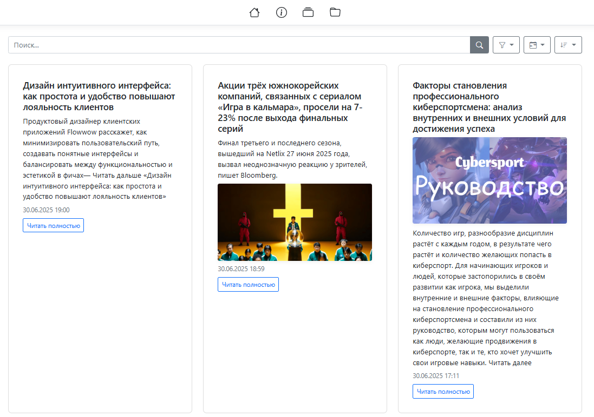

Реализация проекта
На главной странице отображаются статьи из добавленных пользователем RSS-лент
в виде аккуратных карточек.
Обновление происходит раз в 30 минут.
На странице доступны фильтры по дате публикации новостей, наличию изображений
и сортировка по различным параметрам
Внизу страницы присутствует пагинация
с возможностью выбора количества лент
на странице.

Slide 5
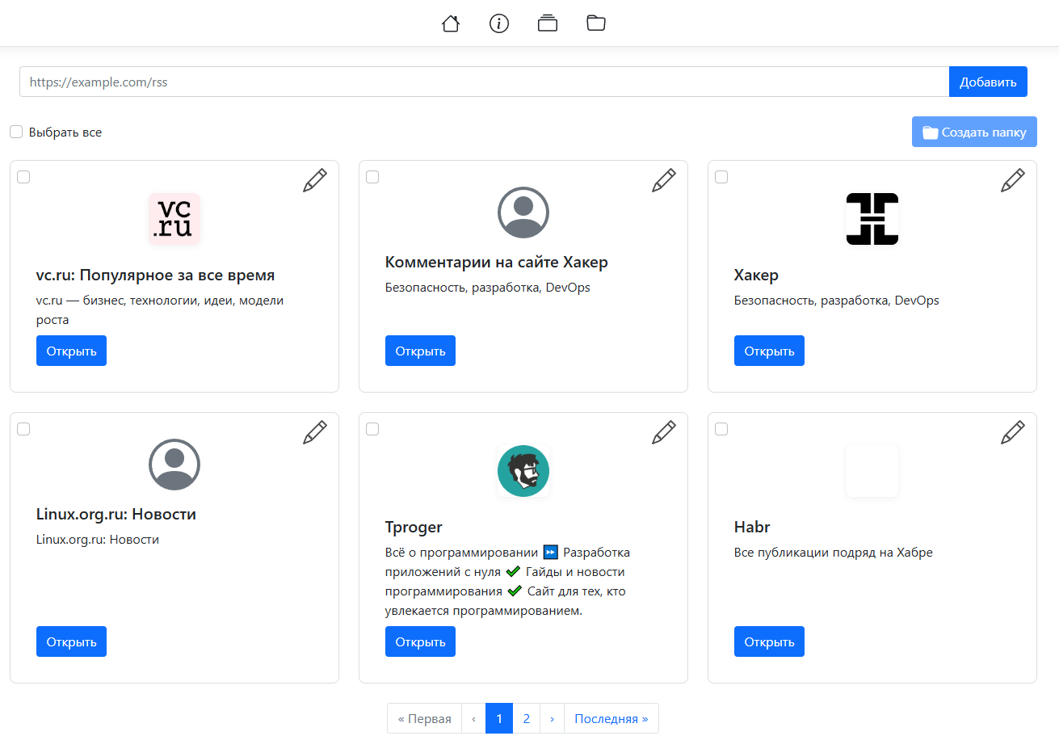
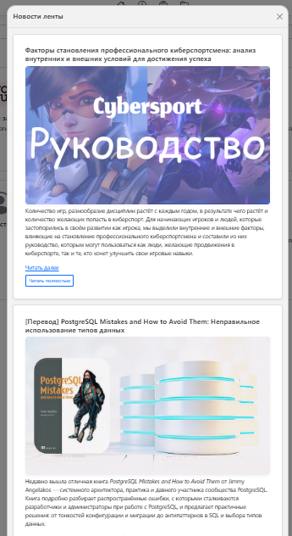
Реализация проекта

Slide 6
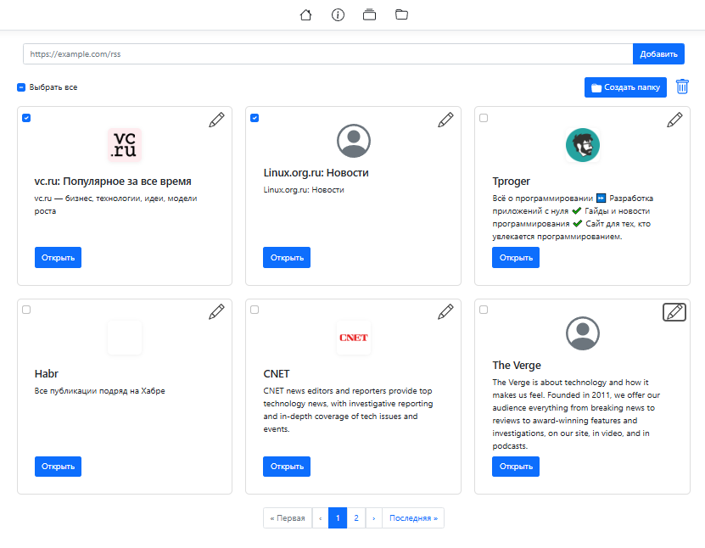
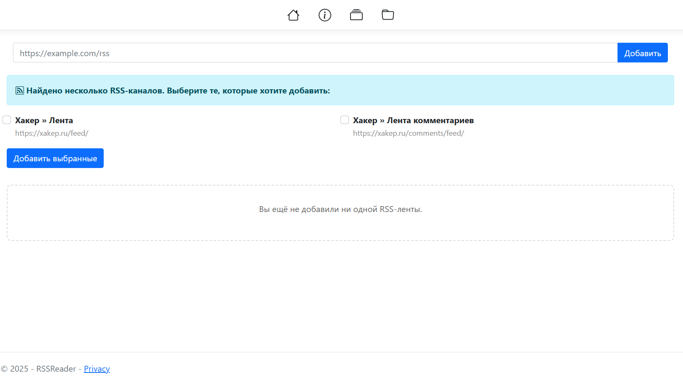
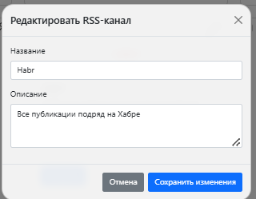
Реализация проекта

Slide 7
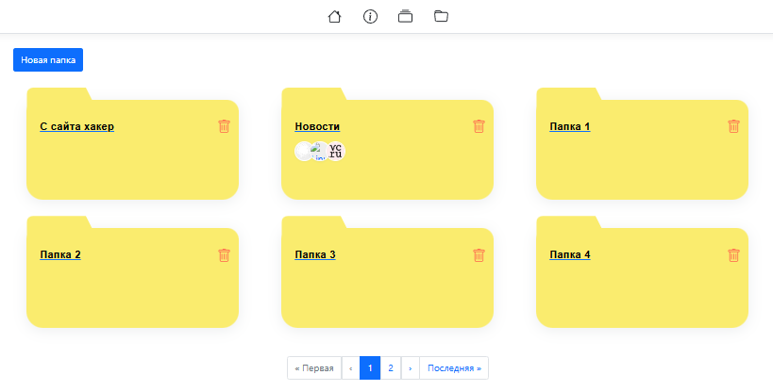
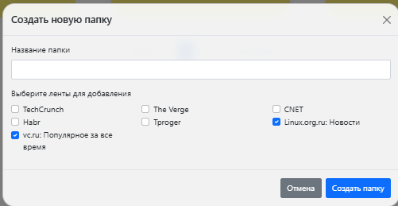
Реализация проекта

Slide 8
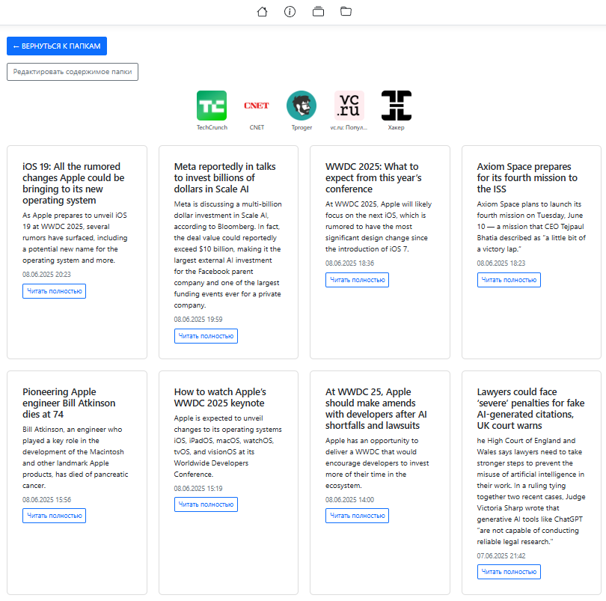
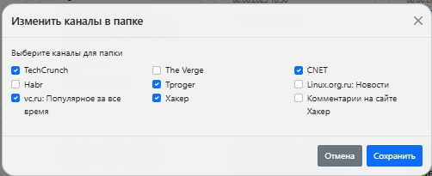
Реализация проекта

Slide 9


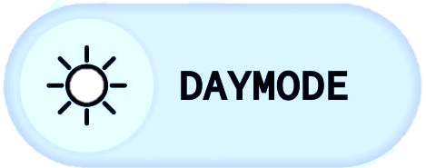

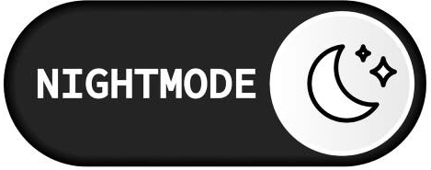
Полученный результат и дальнейшее развитие
Проект RSS-Reader успешно реализован как полнофункциональный веб-сервис для работы с RSS-лентами. Все запланированные возможности были воплощены в жизнь.
Возможные пути для дальнейшего развития
Добавление поддержки различных соцсетей
Улучшение пользовательского опыта
Уход от локальности

Slide 10
RSS Reader
Направление: Web программирование и разработка ПО
Куратор: Кирносенко Семён Игоревич
Докладчик: Шишкина Яна Борисовна

